Slide 1
উপস্থাপনায়
কুমারী সীতারানী
সহকারী শিক্ষক
কাস্টমস কলোনী সরকারি প্রাথমিক বিদ্যলয়
দর্শনা-চুয়াডাঙ্গা

Slide 2
আমার শুভেচ্ছা রইল

Slide 3
পাঠ পরিচয়
শ্রেণি: প্রথম,
বিষয়: প্রাথমিক গণিত,
পাঠ শিরোনাম: বিয়োগের ধারণা,
পাঠ্যাংশ: সংখ্যার বিয়োগ

Slide 4
শিখনফল
এক অঙ্কের যে কোন দুইটি সংখ্যার বিয়োগ করতে পারবে।

Slide 5
আবেগ সৃষ্টি
গানের মাধ্যমে

Slide 6
পাঠ শিরোনাম
এসো একটি ছবি দেখি
ছবিতে তোমরা কি দেখছ ?

Slide 7
পাঠ ঘোষণা
বিয়োগ

Slide 8
পাঠ উপস্থাপন

Slide 9
বাম পাশের ছবিতে কয়টি ফুলদানি আছে ?
২ টি ফুলদানি আছে
১ টি সরিয়ে নিলাম এখন ১ টি ফুলদানি থাকে

Slide 10
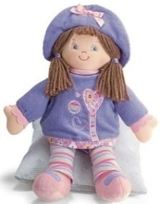
থেকে
বিয়োগ

Slide 11
৬-২=৪

Slide 12
দলীয় কাজ
১নংদল
৪-২=
৬-৩=
২নংদল
৩-১=
৪-৩=
৩নংদল
৪-২=
২-১=
৩

Slide 14
এবার পাঠ্য বইয়ের সংযোগ

Slide 15
মূল্যয়ন
বিয়োগফল লেখ
৩-২= ৬-৩=
৫-১= ৭-২=

Slide 16
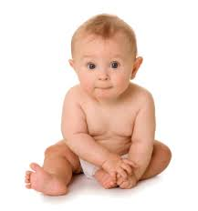
ধন্যবাদ

